Slide 1
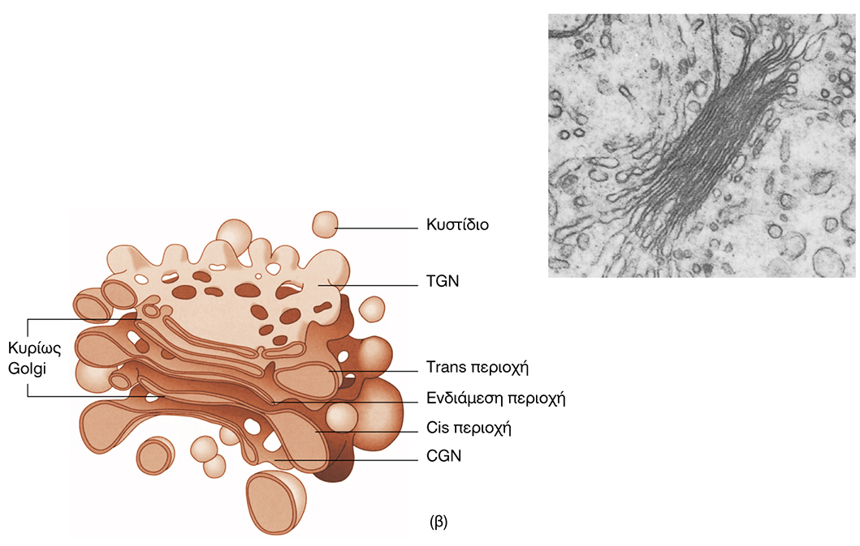

ΣΥΜΠΛΕΓΜΑ GOLGI
S46
Διαμετακομιστικό κέντρο
Μεταμεταφραστικές τροποποιήσεις πρωτεϊνών
Τροποποιήσεις λιπιδίων π.χ. σφιγγομυελίνη
Σύνθεση πολυσακχαριτών π.χ. εξωκυττάρια ουσία

Slide 2
ΣΥΜΠΛΕΓΜΑ GOLGI
S46
Διαμετακομιστικό κέντρο
Μεταμεταφραστικές τροποποιήσεις πρωτεϊνών
Τροποποιήσεις λιπιδίων π.χ. σφιγγομυελίνη
Σύνθεση πολυσακχαριτών π.χ. εξωκυττάρια ουσία

Slide 3
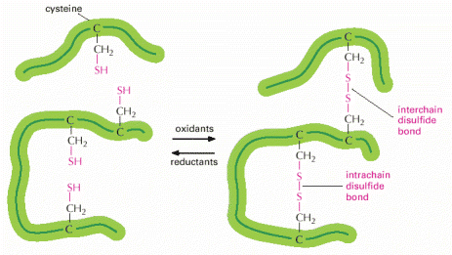
Μετα-μεταφραστικές Τροποποιήσεις
Ομοιοπολική Τροποποίηση Πρωτεϊνών
S59
Σχηματισμός Δισουλφιδικών Δεσμών
Φωσφορυλίωση (Ser, Thr, Tyr)
Υδροξυλίωση (Pro, Lys σε κολλαγόνο, ελαστίνη)
Καρβοξυλίωση (γ-καρβοξυγλουταμινική ομάδα)
Ειδική Πρωτεόλυση
Γλυκοζυλίωση

Slide 4
Μετα-μεταφραστικές Τροποποιήσεις
Ομοιοπολική Τροποποίηση Πρωτεϊνών
S59
Σχηματισμός Δισουλφιδικών Δεσμών
Φωσφορυλίωση (Ser, Thr, Tyr)
Υδροξυλίωση (Pro, Lys σε κολλαγόνο, ελαστίνη)
Καρβοξυλίωση (γ-καρβοξυγλουταμινική ομάδα)
Ειδική Πρωτεόλυση
Γλυκοζυλίωση

Slide 5
Μετα-μεταφραστικές Τροποποιήσεις
Ομοιοπολική Τροποποίηση Πρωτεϊνών
S59
Σχηματισμός Δισουλφιδικών Δεσμών
Φωσφορυλίωση (Ser, Thr, Tyr)
Υδροξυλίωση (Pro, Lys σε κολλαγόνο, ελαστίνη)
Καρβοξυλίωση (γ-καρβοξυγλουταμινική ομάδα)
Ειδική Πρωτεόλυση
Γλυκοζυλίωση

Slide 6
Μετα-μεταφραστικές Τροποποιήσεις
Ομοιοπολική Τροποποίηση Πρωτεϊνών
S59
Σχηματισμός Δισουλφιδικών Δεσμών
Φωσφορυλίωση (Ser, Thr, Tyr)
Υδροξυλίωση (Pro, Lys σε κολλαγόνο, ελαστίνη)
Καρβοξυλίωση (γ-καρβοξυγλουταμινική ομάδα)
Ειδική Πρωτεόλυση
Γλυκοζυλίωση

Slide 7
S61
Ειδική Πρωτεόλυση
Προ-Πρωτεΐνες (π.χ. Ινσουλίνη)
Ζυμογόνα (π.χ. παράγοντες πήξης αίματος)
Λειτουργίες Πρωτεόλυσης
Προφύλαξη κυττάρου
Πολλαπλά αντίγραφα ώριμης πρωτεΐνης
π.χ. εγκεφαλίνες
Διαφορετικές ώριμες πρωτεΐνες
π.χ. προοπιομελανοκορτίνη: ACTH & ενδορφίνες
Ρύθμιση Ενεργότητας / Ποσότητας

Slide 8
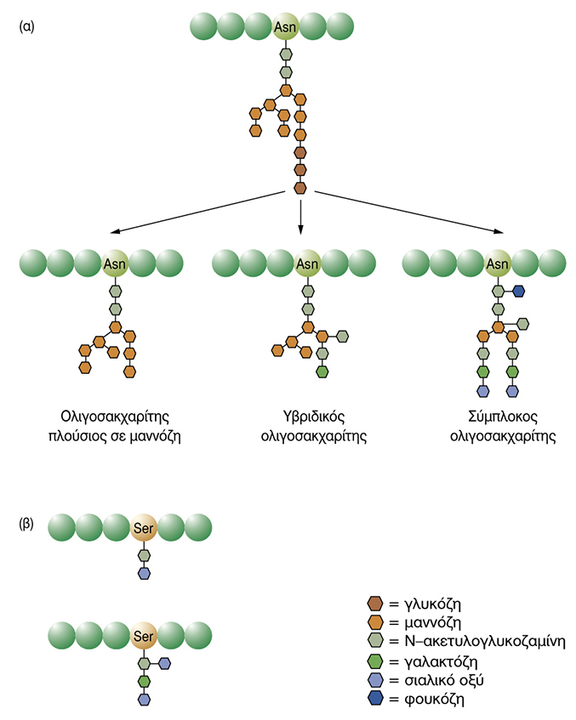
S62
Γλυκοζυλίωση Πρωτεϊνών
Asn
ER, Golgi
Πεντασακχαρίτης-πυρήνας
Προσκόλληση en block
Σε όλους τους οργανισμούς
Ν-γλυκοζιτικός
δεσμός
Asn-X-Ser
ή
Asn-X-Thr
Ο-γλυκοζιτικός
δεσμός
Ser, Thr, Lys-OH
Golgi
Σταδιακή προσκόλληση
Μόνο σε ζωικά κύτταρα
Ομάδες αίματος

Slide 9
S62
Γλυκοζυλίωση Πρωτεϊνών
Asn
ER, Golgi
Πεντασακχαρίτης-πυρήνας
Προσκόλληση en block
Σε όλους τους οργανισμούς
Ν-γλυκοζιτικός
δεσμός
Asn-X-Ser
ή
Asn-X-Thr
Ο-γλυκοζιτικός
δεσμός
Ser, Thr, Lys-OH
Golgi
Σταδιακή προσκόλληση
Μόνο σε ζωικά κύτταρα
Ομάδες αίματος

Slide 10
S62
Γλυκοζυλίωση Πρωτεϊνών
Asn
ER, Golgi
Πεντασακχαρίτης-πυρήνας
Προσκόλληση en block
Σε όλους τους οργανισμούς
Ν-γλυκοζιτικός
δεσμός
Asn-X-Ser
ή
Asn-X-Thr
Ο-γλυκοζιτικός
δεσμός
Ser, Thr, Lys-OH
Golgi
Σταδιακή προσκόλληση
Μόνο σε ζωικά κύτταρα
Ομάδες αίματος

Slide 11
S63
Ρόλος Γλυκοζυλίωσης Πρωτεϊνών
Στεραιοδιαμόρφωση πρωτεϊνών
Προστασία από πρωτεόλυση
Κυτταρική αναγνώριση
Δέσμευση τοξινών, ιών κλπ
Επιλογή ενδοκυττάριου προορισμού πρωτεϊνών

